Slide 1
青岛乘正科技
Awing Technology
关于海洋水文气象数据的一些基础情报
Ocean & Climate Data Intelligence
隋妙琦 - 2021.04.23

Slide 2
目录
CATALOG
01
02
03
04
概述
数据类型
主要机构
常用模型

Slide 3
概述

Slide 4
什么是气象、海洋水文数据？
数据是什么格式的？这些数据要怎么使用？
到哪里找这些数据？
不同数据模型有什么区别？如何筛选出符合我们要求的数据？

Slide 5
数据类型

Slide 6
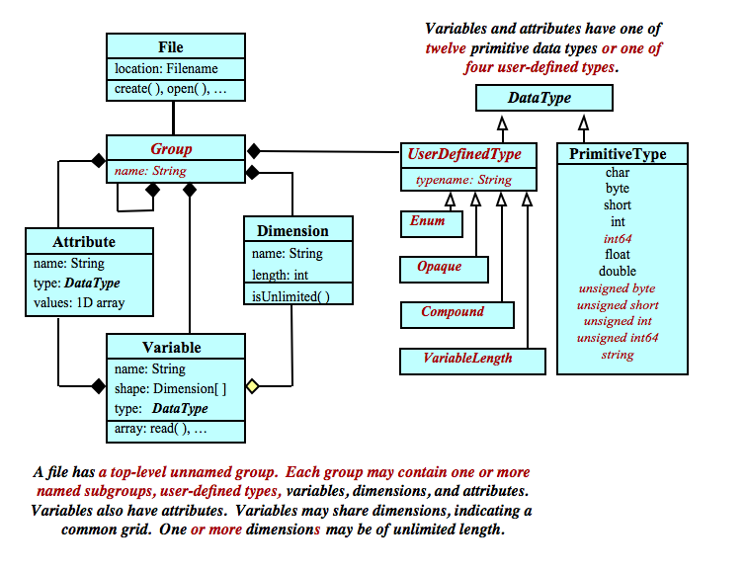
NetCDF概述
NetCDF全称为network Common Data Format，中文译法为“网络通用数据格式”，简称nc。
从数学上来说，NetCDF存储的数据就是一个多自变量的单值函数。
维(dimension)
变量(Variables)
坐标变量（Coordinate Variables）
属性(Attributes)
01
Notes:
NetCDF概述
NetCDF全称为network Common Data Format，中文译法为“网络通用数据格式”。NetCDF文件开始的目的是用于存储气象科学中的数据，现在已经成为许多数据采集软件的生成文件的格式。
维(dimension)即坐标轴，经度、纬度、高程、时间
变量(Variables)真实的物理数据
坐标变量（Coordinate Variables）：用于经纬度、高程、时间等不是平均取值，需要自己给出值的情况
属性(Attributes)对变量值和维的具体说明

Slide 7
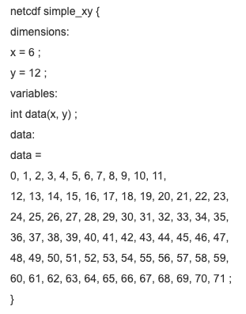
CDL结构
CDL全称为network Common data form Description Language，它是用来描述netcdf文件的结构的一种语法格式。它包括前面所说的三种netcdf对象(变量、维、属性)的具体定义。
01
这个结构包括三个部分：
维的定义：以dimensions:关键字开头
定义了两个轴（或者说两维），名字分别为x和y，x轴的坐标点个数为6， y轴为12。
变量的定义：以variables:开头
定义了一个以x轴和y轴为自变量的函数data，数学公式就是f(x,y)=data;
注意维出现的顺序是有序的，它决定data段中的具体赋值结果
数据的定义：以data:开头
x=0,y=0时，data = 0;
x=0,y=1时，data = 1;
x=5,y=11是，data=71;
Notes:
赋值顺序：“行式赋值”，还有“列式赋值”，多维数组的情况下更需要注意这个问题

Slide 8
Grib概述
01
GRIB码是世界气象组织(WMO)建议并通过的一种二进制比特流代码,它适用于表示数值天气分析和预报的格点场产品。GRIB码具有与计算机无关的特点,采用压缩数据表示形式，压缩率一般在50%以上，因而利用GRIB码能加快数据传输速度，减少存储空间，因为GRIB码是压缩的二进制代码。现行的GRIB 码版本有GRIB1 和GRIB2 两种格式，GRIB2较之GRIB1具有加大优点而被广泛使用。如：表示多维数据、模块性结构、支持多种压缩方式、IEEE标准浮点表示法等。
02

Slide 9
GRIB2编码格式
Section段号 | Section名称 | Section内容
Section0 | 指示段 | 包含GRIB、学科、GRIB 码版本号、资料长度
Section1 | 标识段 | 包含段长、段号,应用于GRIB 资料中全部加工数据的特征
Section2 | 本地使用段 | 包含段长、段号,由编报中心附加的本地使用的信息
Section3 | 网络定义段 | 包含段长、段号、网格面和面内数据的几何形状定义
Section4 | 产品定义段 | 包括段长、段号、数据的性质描述
Section5 | 数据表示段 | 包括段长、段号、数据值表示法描述
Section6 | 位图段 | 包括段长、段号,以及指示每个格点上的数据是否存在
Section7 | 数据段 | 包括段长、段号、数据值
Section8 | 结束段 | 只含有“7777”4 个字符
01
02
Notes:
Section2可选，多用在区域模型上，全球模型无

Slide 10
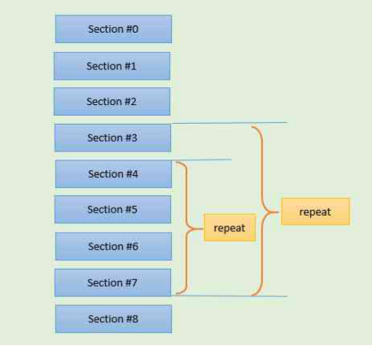
GRIB2的优势
(1) 表示多维数据
GRIB2 能传输多个网格场数据，GRIB2 也能描述在时间和空间方面的多维网格数据。在GRIB2中若是3段到7段循环，即允许在一个GRIB2 资料中包含多个格点场、多个产品、多个参数数据(如果本地使用段需要定义，2段到7段也可循环)。如果需要在同一个格点场传送多个产品参数,就可以重复4段到7段。
01

Slide 11
GRIB2的优势
(2) 更具模块性的结构
GRIB2广泛使用模板，3段使用网格定义模板，4段使用产品定义模板，5段使用数据表示模板。
网格定义模板包含等距圆柱面(正方形平面) 、墨托卡、极射赤面投影、兰伯特正形、高斯经纬度、球谐函数系数、空间观察的透视和正射、基于二十面体的三角形、赤道方位角的等距投影、在水平面上有相等间隔点的剖面、在水平面上有相等间隔点的槽脊图以及时间剖面等类型的网格。
产品定义模板包含分析预报、单项集合预报、概率预报、导出预报、百分比预报、雷达产品、卫星产品等产品类型。
数据表示模板包含的内容在下文中介绍。
这些丰富的模板使得GRIB2可以对一些新的产品进行编码,例如集合预报系统的产品,长期预报、气候预测、集合海浪预报或者交通模型、剖面段和槽脊类型图。GRIB2更具灵活性和可扩展性。
01

Slide 12
GRIB2的优势
(3) 更多的压缩方式
GRIB2 提供更多的压缩方式，特别是对谱数据和图像数据的支持(体现在数据表示模板)。最重要的是采用了图像压缩方式(JPEG2000和PNG压缩算法)。这两种压缩算法不仅能够提供对图像数据的支持，例如雷达产品和卫星产品，而且其他格点数据也可以使用它们来对格点数据进行压缩，以获得理想的精度。
01
(4) IEEE标准浮点表示法
在GRIB2中有一些数值是采用了IEEE标准浮点数表示法。

Slide 13
GRIB2的解码
(1) 对字节的处理
由于GRIB2资料都是由一些8位组(字节)构成的，所以在解码获得数据时就是对这些8位组字节的处理。
01
(2) 对结构的处理
解码程序一定要能处理GRIB2资料中2-7段、3-7段、4-7段可以重复的情况。特别需要注意的是在重复的段序列中，应包含该序列的所有段，并按照上述段号循序排列，不重复的段在再定义之前一直有效。所以在循环出现的地方，需要正确定位数据段所对应的产品定义段和格点定义段。
(3) 使用图像压缩方式的GRIB2资料的解码
如果GRIB2资料采用的是图像压缩方式进行编码，因为压缩算法比较复杂，在编解码的时候就需要专门的软件包来对数据进行处理。
Notes:
(1) 对字节的处理：①根据长度不同②根据正负不同③ IEEE标准表示的浮点数、位图和数据段数据。

Slide 14
主要机构

Slide 15
主要机构
01
ECMWF
欧洲中期天气预报中心，是当今全球独树一帜的国际性天气预报研究和业务机构。可提供全球在65公里高度内60层的40公里网格密度共20，911，680个点的风、温、湿预报。
“再分析”计划：ERA5和ERA-40
03
APDRC
亚太数据研究中心。主要进行海洋大气数据库建设和数据服务等方面的工作。
02
NCEP
美国国家环境预报中心。美国联邦政府的海洋大气总署（NOAA）是美国国家级的气象业务主管机构，具体有属下的国家天气局（NWS）管理气象业务，国家环境预报中心（NCEP）就是国家天气局的业务单位。
Model GFS
04
DWD
德国国家气象服务机构。开发的主要气象模型是Model ICON。
Notes:
欧洲中期天气预报中心运行两个“再分析”（re-analysis）计划，分别是ERA-15和ERA-40

Slide 16

常用模型

Slide 17
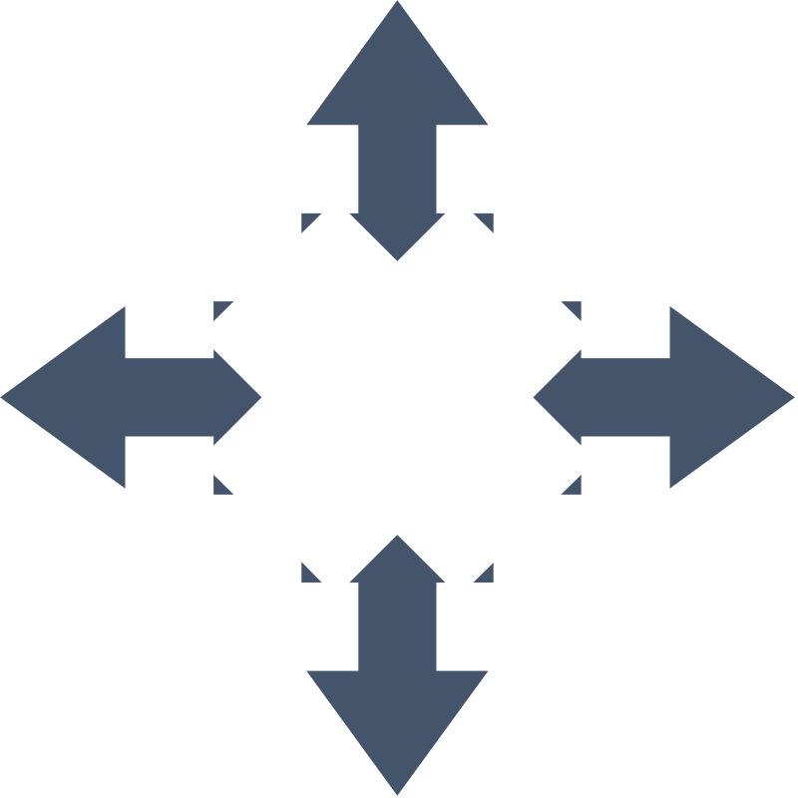
常用气象模型
01
GFS
由美国国家海洋和大气管理局（NOAA）开发的全球模型。包含全球经度-纬度网格 0.25 度、0.5 度、1 度分辨率的气象模型，预测计算以 3 小时为增量进行 10 天。模型每 6 小时更新一次。
ERA5
欧洲中期天气预报中心（ECMWF）开发的全球气象再分析模型。是ECMWF的第五代全球气象再分析模型，包含全球经度-纬度网络0.25度分辨率的气象再分析数据，提供月平均、日平均以及每小时的分析数据。
02
气象模型
Climate Models
03
GEM
加拿大气象中心（CMC）开发的全球模型。模型的分辨率大约为 25 km。计算以 3 小时为增量进行 10 天。模型每 12 小时更新一次。
HRRR
由美国国家海洋和大气管理局（NOAA）开发的区域模型。模型的分辨率大约为 2 km。计算以 1 小时为增量进行 16 小时。模型每小时更新一次。
04

Slide 18
常用海洋模型
01
GFS Ensemble Wave
该模型是将确定的海浪模型与全球集合预报系统（GEFS）统一起来，利用WWⅢ模型与大气预报模型单向耦合。区模型空间分辨率为0.25度。每6小时运行一次，预报间隔为1小时，预报时长为16天。
GFS Wave
该模型是将确定的海浪模型与GFS统一起来，利用WWⅢ模型与大气预报模型单向耦合。区域模型空间分辨率与时间分辨率均不相同，全球网格分辨率为0.25度。每6小时运行一次，000-120小时，每小时预报一次；120-384小时每3小时预报一次。
02
海洋模型
Ocean Models
03
WAVEWATCH III
NCEP开发的第三代海浪数值预报模式。数值方法上采用了精度较高的三阶差分格式，适合于较大尺度的海浪预报。
该模型使用了多重尺度网格技术，可以根据计算需要提高部分计算区域的空间分辨率，可以较好的处理复杂岸线、岛屿对波浪传播的阻挡。
HYCOM
HYBRID COORDINATE OCEAN MODEL，混合坐标海洋模型，该模型垂向采用混合坐标，可以在统统层级的海洋中选用相对应的垂直坐标系。该模型的水平分辨率为1/12°×1/12°，垂直方向上从5m-5000m共分为50层，时间分辨率为3小时。
04
RTOFS
Notes:
NCEP的全球业务实时海洋预报系统Real-Time Ocean Forecast System（global RTOFS）是基于1/12的空间分辨率° 全球HYCOM（混合坐标海洋模型），是国家气象局与美国海军紧密合作的更大国家海洋建模骨干能力的一部分。
该模型每天运行一次，大约在1700Z时完成。每次运行都从24小时后测开始，每小时生成一次海面预报，每6小时生成一次全量预报，直至192小时。
RTOFS（全球）模型数据在大约1700 UTC后可用。
第二天更新预报/预测图表。

Slide 19
青岛乘正科技
Awing Technology
谢谢观看
Thanks for watching

